Slide 1
Previsão da Receita Corrente Liquida - RCL

Slide 2
Receita Corrente Liquida (RCL) – Acum. 12 meses
Diferença entre RCL e RCL com ajustes (Retirando IPASGO e venda da CELG-T). Acumulado 12 meses.
O gráfico mostra a diferença entre a RCL realizada até maio de 2024 e a RCL ajustada, para o mesmo período, com a retirada da receita proveniente do IPASGO, bem como a exclusão da receita de lucros e dividendos da venda da CELG-T em julho de 2022 no valor de aproximadamente 1,17 bilhões.
Destaca-se ainda a retirada...
Saída do IPASGO
Impacto CELG-T
LC 194/2022

Slide 3
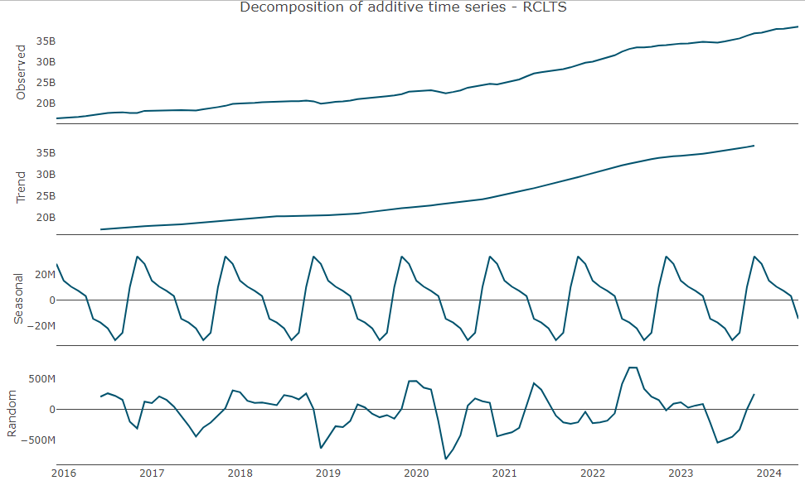
Receita Corrente Liquida (RCL)
Decomposição da série RCL - jan. de 2016 a mai. de 2024
Tendência: Conforme indicado pelo gráfico “Trend”, Verifica-se que a série temporal possui uma tendência de crescimento.
Sazonalidade: Conforme indicado pelo gráfico “Seasonal”, verifica-se que existe padrões repetitivos anuais
Random (Aleatório): O componente aleatório mostra a variabilidade que não é explicada pelos componentes de tendência ou sazonalidade. Esses são os resíduos ou erros do modelo.

Slide 4
Modelos de previsão utilizados
ARIMA, ETS, Holt Method, Holt Winters
ARIMA: O modelo ARIMA (Auto Regressive Integrated Moving Average) é uma técnica estatística utilizada para análise e previsão de uma ampla variedade de séries temporais, tanto estacionárias quanto não estacionárias;
ETS: É uma abordagem de suavização exponencial para previsão de séries temporais, onde a previsão é baseada na decomposição da série temporal em três componentes principais: Erro (ou resíduo), Tendência e Sazonalidade;
Holt Methods: Conhecido como Suavização Exponencial de Holt ou Suavização Exponencial Dupla, é uma extensão da suavização exponencial simples projetada para lidar com séries temporais que exibem uma tendência linear. O Método de Holt utiliza dois componentes principais: Nível (L) que Representa o valor base da série temporal e tendência (T): Representa a taxa de mudança no valor base ao longo do tempo;
Holt-Winters: É uma Suavização Exponencial Tripla, sendo uma extensão do Método de Holt que incorpora a sazonalidade na modelagem de séries temporais.

Slide 5
Resultado das previsões
ARIMA, ETS, Holt Method, Holt Winters
 | ETS | Holt Method | Holt-Winters | ARIMA
RMSE | 225.775.908 | 281.576.169 | 226.564.299 | 165.384.810
MAPE | 0,770% | 1,000% | 0,779% | 0,514%
 | RMSE e MAPE calculado entre o período de jan/23 – mai/24.
O modelo ARIMA apresentou o melhor resultado entre os modelos
MAPE (Erro médio Absoluto Porcentual): média das porcentagens dos erros absolutos;
RMSE (Raiz do erro quadrático médio): média das diferenças ao quadrado entre os valores reais e os valores previstos.

Slide 6
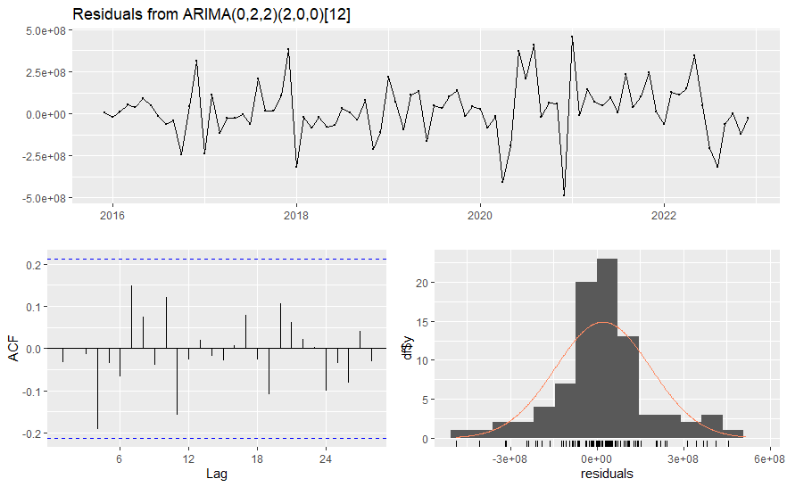
Resultado do modelo ARIMA
ARIMA, ETS, Holt Method, Holt Winters
jung-Box test
data: Residuals from ARIMA(0,2,2)(2,0,0)[12]
Q* = 11.682, df = 13, p-value = 0.5539
Model df: 4. Total lags used: 17
O gráfico de resíduos apresenta média em torno de 0, o ACF não apresenta autocorrelação significativa e o teste Ljung-Box apresenta valor de p superior a 0,05.
Esses fatores confirmam que os resíduos podem ser considerados ruído branco.
A distribuição também é geralmente normal, sem valores discrepantes, o que significa que os intervalos de previsão serão menos amplos.

Slide 7
Previsão RCL (jun. de 24 a dez. de 27)
Previsão GPAF (cen. 323) vs Previsão ARIMA(0,2,2)(2,0,0)[12]
Em R$ Milhões
 |  | Previsão |  |  |  | Var. a.a(%)
 |  | 2024 | 2025 | 2026 | 2027 | 24x25 | 25x26 | 26x27
ARIMA |  | 40.572,59 | 44.518,49 | 47.875,28 | 51.433,76 | 9,73% | 7,54% | 7,43%
GPAF (Cen. 323) |  | 41.520,74 | 44.029,47 | 45.265,03 | 47.446,66 | 6,04% | 2,81% | 4,82%
Diferença |  | - 948,15 | 489,01 | 2.610,25 | 3.987,10
ARIMA/Prev. Anterior |  | -2,3% | 1,1% | 5,8% | 8,4%

